Slide 1

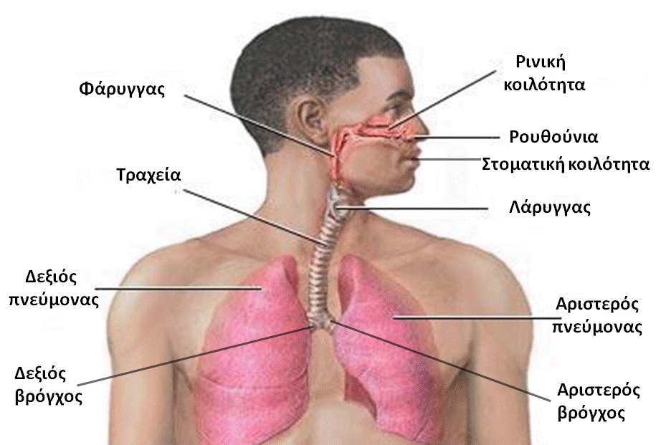
ΑΝΑΤΟΜΙΑ ΤΟΥ ΑΝΘΡΩΠΟΥ
ΤΜΗΜΑ ΔΙΑΤΡΟΦΗΣ & ΔΙΑΙΤΟΛΟΓΙΑΣ
Τ.Ε.Ι. ΚΡΗΤΗΣ - ΣΗΤΕΙΑ

Slide 2
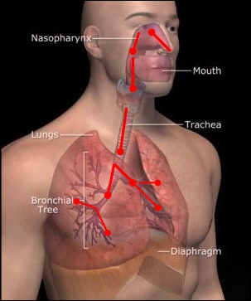


Το ανθρώπινο σώμα προμηθεύεται οξυγόνο και
αποβάλει διοξείδιο του άνθρακα με την αναπνοή
Η αναπνοή έχει δύο φάσεις:
την εισπνοή κατά την
οποία ο αέρας
εισέρχεται
στους πνεύμονες
την εκπνοή
κατά την οποία ο
αέρας αποβάλλεται
Στην εισπνοή ο αέρας περνάει από :
ΡΙΝΑ
ΦΑΡΥΓΓΑ
ΛΑΡΥΓΓΑ
ΤΡΑΧΕΙΑ
ΒΡΟΓΧΟΥΣ
ΠΝΕΥΜΟΝΕΣ
Το CO2 αποβάλλεται με την εκπνοή

Slide 3
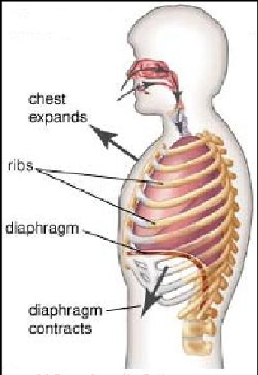
Ο αέρας δεν φθάνει στους πνεύμονες μόνο με την δύναμη της εισπνοής
Το διάφραγμα και οι θωρακικοί μύες συσπώνται,
έτσι διευρύνεται η θωρακική κοιλότητα και
ελαττώνεται η πίεση στους πνεύμονες,
Η διεύρυνση του θώρακα ενισχύεται
με την ανύψωση του στέρνου και των
πλευρών,
Η πίεση μέσα στους πνεύμονες είναι
< από την ατμοσφαιρική και ο αέρας
ρέει προς τους πνεύμονες,

Slide 4
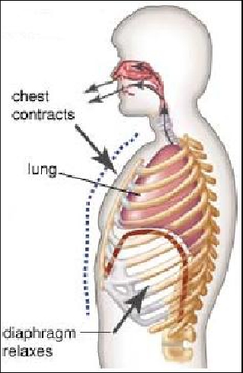
Στην εκπνοή το διάφραγμα χαλαρώνει,
ο θώρακας επιστρέφει στην αρχική του θέση,
και ο αέρας εξωθείται προς τα έξω.
Η εισπνοή είναι ενεργητική γιατί οφείλεται σε σύσπαση των μυών του
θώρακα και του διαφράγματος,
ενώ η εκπνοή είναι παθητική γιατί είναι αποτέλεσμα χαλάρωσης των μυών

Slide 5



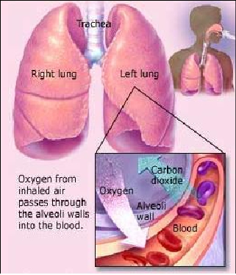
Ο τύπος της αναπνοής
Οι άνδρες παρουσιάζουν
κοιλιακή αναπνοή
(κινείται περισσότερο η κοιλιά),
και οι πλευρές.
Μέσα στα κύτταρα του σώματος το αίμα δίνει
Ο2 στους ιστούς και παίρνει από αυτούς CO2
❖ Η χημική αυτή αντίδραση λέγεται οξείδωση και
η οποία αποδίδει στους ιστούς την ενέργεια
που χρειάζεται ο άνθρωπος στις διάφορες
δραστηριότητες του.
❖ Η ανταλλαγή των αερίων ανάμεσα στο αίμα και
τα κύτταρα των ιστών ονομάζεται
εσωτερική ή κυτταρική αναπνοή
Οι γυναίκες θωρακική
Στα παιδία
παρατηρείται ένας
ενδιάμεσος τύπος
αναπνοής.
(κινείται περισσότερο
ο θώρακας

Slide 6
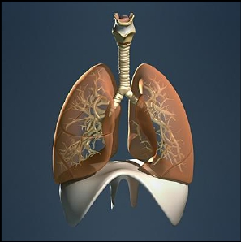
1.
2.
3.
4.
5.
6.
7.
ΡΙΝΑ
ΦΑΡΥΓΓΑ
ΛΑΡΥΓΓΑ
ΤΡΑΧΕΙΑ
ΒΡΟΓΧΟΥΣ
ΠΝΕΥΜΟΝΕΣ
ΔΙΑΦΡΑΓΜΑ

Slide 7

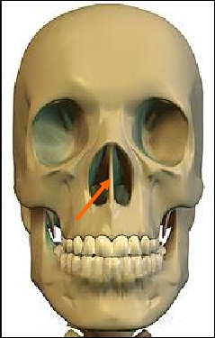
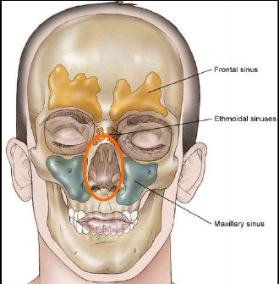
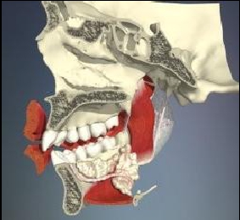
Η ρινική κοιλότητα χωρίζεται με το ρινικό διάφραγμα
σε δύο χώρους τις ρινικές θαλάμες,
Αυτές βρίσκονται ανάμεσα στην κρανιακή και
στοματική κοιλότητα,
Στα πλάγια της ρινικής θαλάμης βρίσκονται οι
ρινικές κόγχες,
Η ρινική κοιλότητα
αποτελείται από
βλεννογόνο
αναπνευστικού τύπου.
Στο ανώτερο τμήμα της ρινικής κοιλότητας ο βλεννογόνος
παρουσιάζει ειδικούς υποδοχείς για την αίσθηση της όσφρησης.

Slide 8
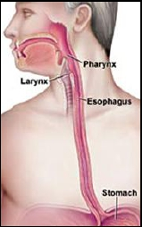

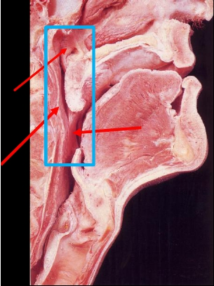
ένας κάθετος μυϊκός σωλήνας, μήκους 15
εκ. ο οποίος ξεκινάει από την βάση του
κρανίου και εκτείνεται μέχρι τον οισοφάγο
και τον λάρυγγα,
Ο φάρυγγας ανήκει και στο πεπτικό σύστημα,
Παραλαμβάνει αέρα από την ρινική κοιλότητα,
και αέρα, νερό και τροφές από την στοματική
κοιλότητα.
→ρινοφάρυγγας: βρίσκεται πίσω από την μύτη και
πάνω από την μαλακή υπερώα,
→στοματοφάρυγγα: βρίσκεται πίσω από το στόμα και
την μαλακή υπερώα και εκτείνεται
μέχρι την επιγλωττίδα,
→ λαρυγγοφάρυγγα: βρίσκεται πίσω από τον λάρυγγα,

Slide 9
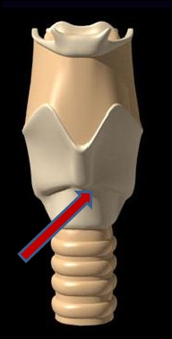

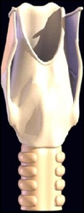
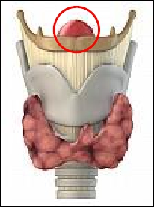
Είναι ένας σωλήνας που συνδέει τον φάρυγγα
με την τραχεία,
Αποτελείται από εννέα κομμάτια χόνδρου, που
ενώνονται μεταξύ τους με ένα ελαστικό υμένα,
Ο τριγωνικός θυρεοειδής χόνδρος είναι ο
μεγαλύτερος και προβάλει
μπροστά ως μήλο του Αδάμ,
Άλλος ένας καλύπτει το λάρυγγα κατά την
διάρκεια της κατάποσης των τροφών και
εμποδίζει την είσοδο τους
στον λάρυγγα και ονομάζεται επιγλωττίδα.
Θ
Υ Χ
Ρ Ο
Ο Ν
Ε Δ
Ι Ρ
Δ Ο
Η Σ
Σ

Slide 10
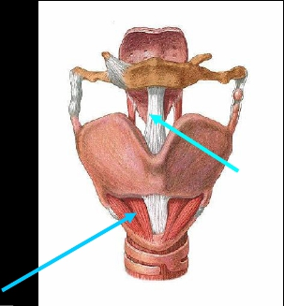


Στην κοιλότητα του λάρυγγα υπάρχουν δύο ζεύγη πτυχών :
→ οι γνήσιες φωνητικές χορδές: χρησιμεύουν στην παραγωγή της
φωνής
→ οι νόθες φωνητικές χορδές: δεν επηρεάζουν της παραγωγή του
ήχου
Ο λάρυγγας έχει δύο ομάδες μυών :
Eξωτερικοί Mύες
χρησιμεύουν για την
ενιαία κίνησης του
λάρυγγα ( κατάποση),
Eσωτερικοί Mύες
κλείνουν την επιγλωττίδα
στην κατάποση, ρυθμίζουν την
τάση των φωνητικών χορδών
για την παραγωγή της φωνής

Slide 11
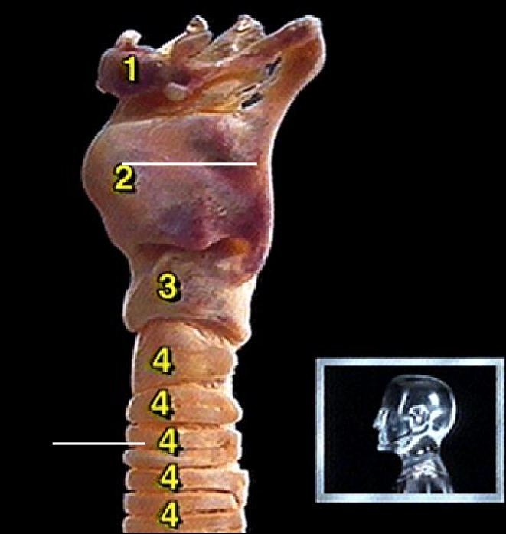
Λάρυγγας
Τραχεία

Slide 12
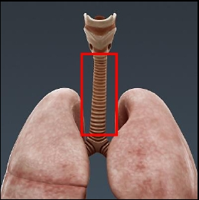
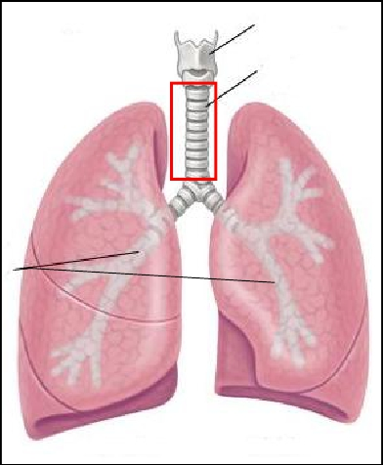
4. Τραχεία
Αρχίζει από τον λάρυγγα και διχάζεται
στους δύο βρόγχους που οδηγούν
στον δεξιό και αριστερό πνεύμονα.
ΛΑΡΥΓΓΑΣ
ΤΡΑΧΕΙΑ
Β
Ρ
Ο
Γ
Χ
Ο
Ι
Είναι ένας μυϊκός σωλήνας μπροστά
από τον οισοφάγο που σχηματίζεται
από λείες μυϊκές ίνες και 16 – 20
κρικοειδείς χόνδρους σε σχήμα C

Slide 13
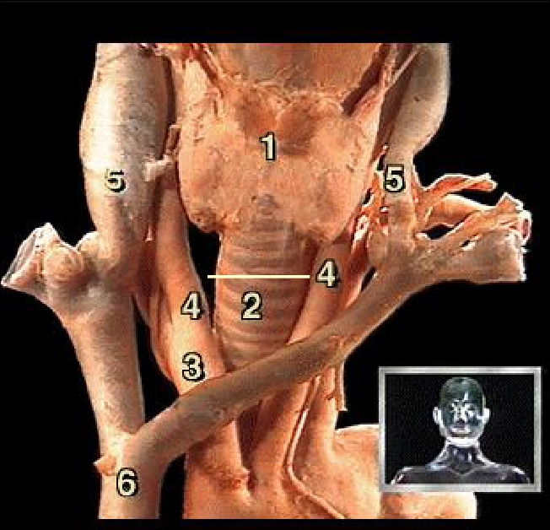
Τραχεία

Slide 14
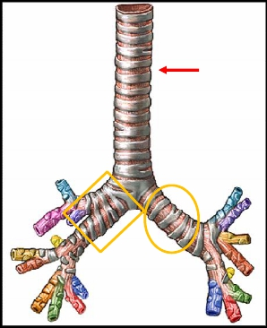
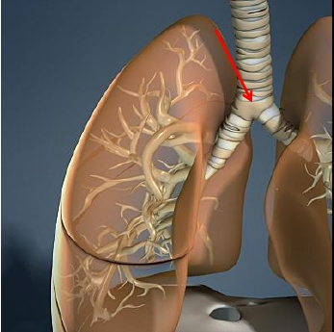
5. Βρόγχοι
ΤΡΑΧΕΙΑ
Οι δύο κύριοι βρόγχοι στους οποίους διχάζεται
η τραχεία οδηγούν στον δεξιό και αριστερό
πνεύμονα,
Στο διχασμό τω βρόγχων σχηματίζεται η τρόπις,
Ο δεξιός βρόγχος έχει περίπου 3 εκ. μήκος, είναι
πιο ευρύς από τον αριστερό και αποτελεί σχεδόν
συνέχεια της τραχείας,
Ο αριστερός είναι πιο στενός, μακρύτερος και έχει
περισσότερο οριζόντια πορεία,

Slide 15
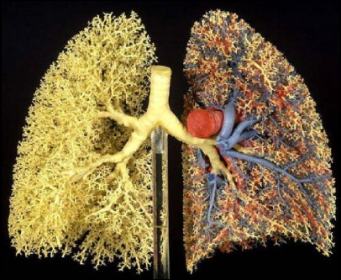
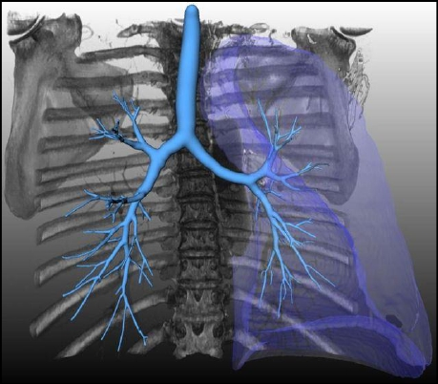
Η θέση όπου οι βρόγχοι εισέρχονται στον πνεύμονα λέγεται πύλη του πνεύμονα,
Οι βρόγχοι μόλις φθάσουν στον πνεύμονα διακλαδίζονται συνέχεια,
Οι τελικές μεγάλες διακλαδώσεις λέγονται βρογχιόλια ,
και αυτά με την σειρά τους διακλαδίζονται συνέχεια και σχηματίζουν τις
πνευμονικές κυψελίδες,
Στις κυψελίδες γίνεται η ανταλλαγή των αερίων.

Slide 16
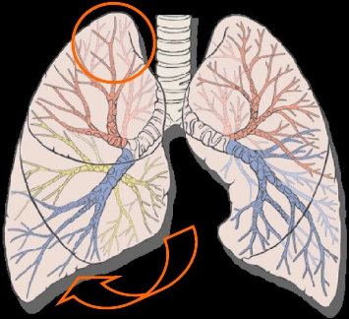
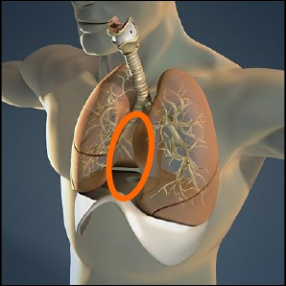
6. Πνεύμονες
Έχουν κωνικό σχήμα, και παρουσιάζουν
σύσταση σφουγγαριού,
Η κορυφή κάθε πνεύμονα φθάνει προς
τα πάνω στο ύψος της πρώτης
πλευράς πάνω από την κλείδα,
ενώ η βάση εφάπτεται στο διάφραγμα,
Οι πνεύμονες καταλαμβάνουν το μεγαλύτερο
μέρος της θωρακικής κοιλότητας,
Ο χώρος ανάμεσα στους δύο πνεύμονες
ονομάζεται μεσοθωράκιο.

Slide 17
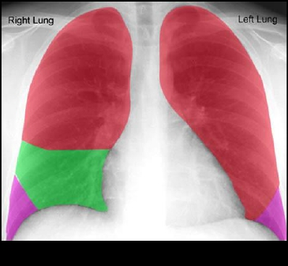
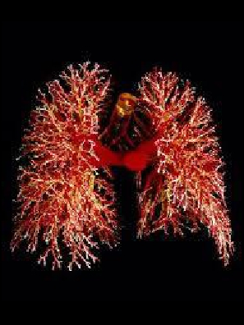
Ο αριστερός πνεύμονας είναι πιο στενός,
μικρός αλλά πιο μακρύτερος από τον
δεξιό, και διαιρείται σε δύο λοβούς
τον άνω και τον κάτω.
Ο δεξιός πνεύμονας χωρίζεται
σε τρεις λοβούς, τον άνω,
τον μέσο και τον κάτω
Ο πνεύμονας αποτελείται από:
→ κυψελίδες,
→ κυψελιδικούς σάκους,
→ βρογχιόλια,
→ βρόγχους.
Οι κυψελίδες επενδύονται από μονόστιβο
πλακώδες επιθήλιο, που επιτρέπει την
ανταλλαγή των αερίων

Slide 18
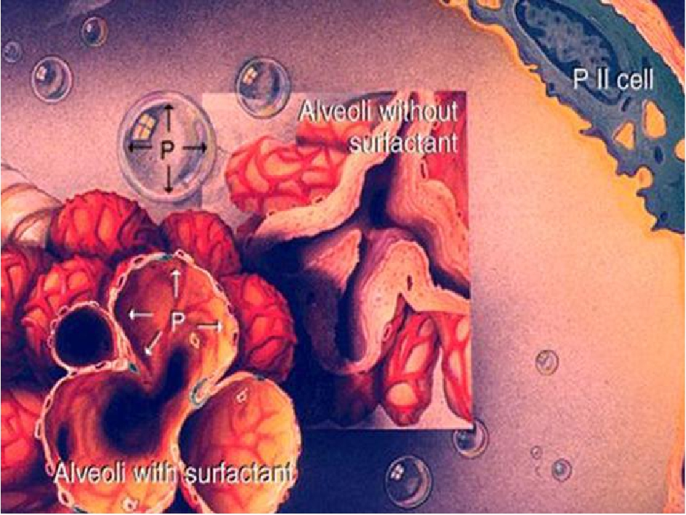
Ανάμεσα στα πλακώδη επιθήλια υπάρχουν μεγάλα κύτταρα που
παράγουν την επιφανειακώς δραστική ουσία(surfactant) η οποία
κρατά τις κυψελίδες ανοικτές.

Slide 19
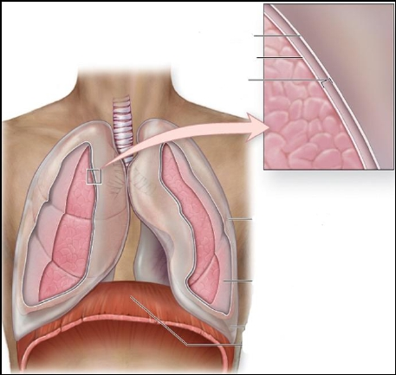
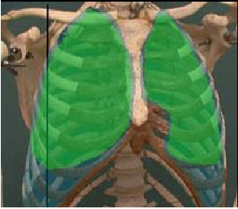
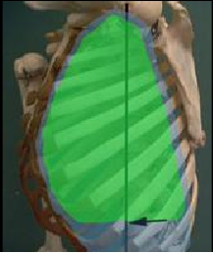
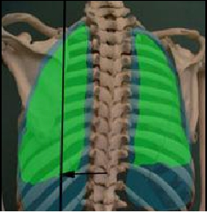
Οι πνεύμονες, το τοίχωμα του θώρακα και το διάφραγμα περιβάλλονται από ένα υμένα που ονομάζεται υπεζωκότας
Το τμήμα του υπεζωκότα που
περιβάλλει το θωρακικό τοίχωμα λέγεται Περίτονο Πέταλο
Το τμήμα που περιβάλλει τους
πνεύμονες Περισπλάχνιο Πέταλο.
Ανάμεσα στα δυο πέταλα υπάρχει η Υπεζωκοτικη κοιλότητα
ΠΕΡΙΤΟΝΟ ΠΕΤΑΛΟ
ΠΕΡΙΣΠΛΑΧΝΟ ΠΕΤΑΛΟ
ΥΠΕΖΩΚΟΤΑΣ
ΠΕΡΙΤΟΝΟ
ΠΕΤΑΛΟ
ΠΕΡΙΣΠΛΑΧΝΟ
ΠΕΤΑΛΟ
ΥΠΕΖΩΚΟΤΙΚΗ
ΚΟΙΛΟΤΗΤΑ
ΔΙΑΦΡΑΓΜΑ

Slide 20
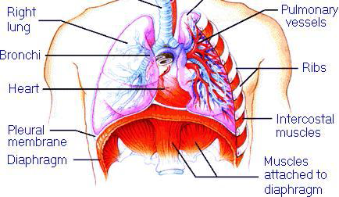
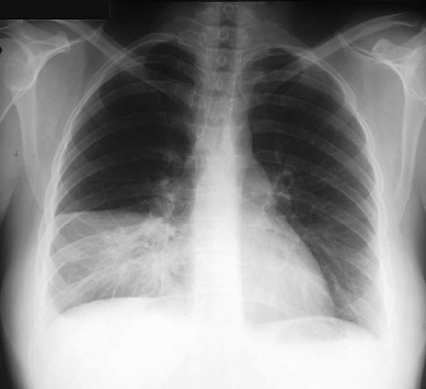
7.ΔΙΑΦΡΑΓΜΑ
• Διαχωρίζει την θωρακική από την κοιλιακή χώρα.
• Είναι πλατύς και λεπτός θολωτός μυς
• Νευρώνεται από το φρενικό νεύρο.
• Έχει 3 τρήματα για τη δίοδο:
– κάτω κοίλης φλέβας,
– αορτής,
– οισοφάγου και ειδικό χώρο για την πορεία του μείζονα ψοϊτη μυ.
• Ενέργειες:
– Είναι κύριος μυς της αναπνοής
– Αύξηση της ενδοκοιλιακής πίεσης (ούρηση, αφόδευση, τοκετός)
– Άρση βαρών αυξάνοντας την ενδοκοιλιακή πίεση.
– Θωρακοκοιλιακή αντλία ( ενδοκοιλιακή πίεση= ενδοθωρακική πίεση.
Αυτό βοηθά την επαναφορά του αίματος της κάτω κοίλης φλέβας.

Slide 21
Τι είναι αναπνοή;
Ανταλλαγή αερίων ανάμεσα στο περιβάλλον
και το σώμα
δηλ
η παροχή Ο2 στους ιστούς και
η απομάκρυνση του CO2

Slide 22
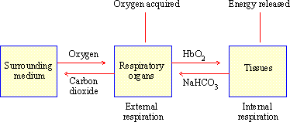
Εξωτερική αναπνοή:
μηχανική διαδικασία μεταφοράς του αέρα μέσα και έξω από τους πνεύμονες
ανταλλαγή αερίων μεταξύ του αέρα και του αίματος (διάχυση)
Εσωτερική αναπνοή:
χρησιμοποίηση Ο₂ στις ενεργειακές αντιδράσεις της κυτταρικής αναπνοής
ανταλλαγή αερίων μεταξύ του σώματος και των άλλων ιστών του σώματος

Slide 23
Λειτουργίες του αναπνευστικού συστήματος
Ανταλλαγή Ο2 και CO2
Ρύθμιση συγκέντρωσης ιόντων υδρογόνου στο αίμα (pΗ)
Δημιουργία ήχων ομιλίας
Άμυνα έναντι μικροβίων, χημικών παραγόντων, ξένων ουσιών (κροσσοί, βλέννα, φαγοκύτταρα/μακροφάγα)
Μεταβολή συγκέντρωσης χημικών ουσιών στο αρτηριακό αίμα
Θρομβόλυση αίματος

Slide 24
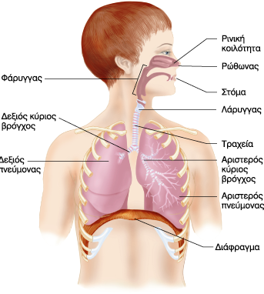
Οργάνωση του αναπνευστικού συστήματος (Ι)
(+ φωνητικές χορδές)
(μήκος 11 cm)
(κύριος αναπνευστικός μυς)

Slide 25
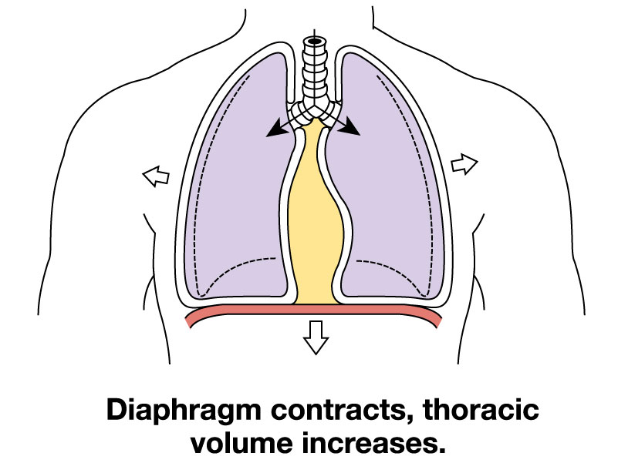
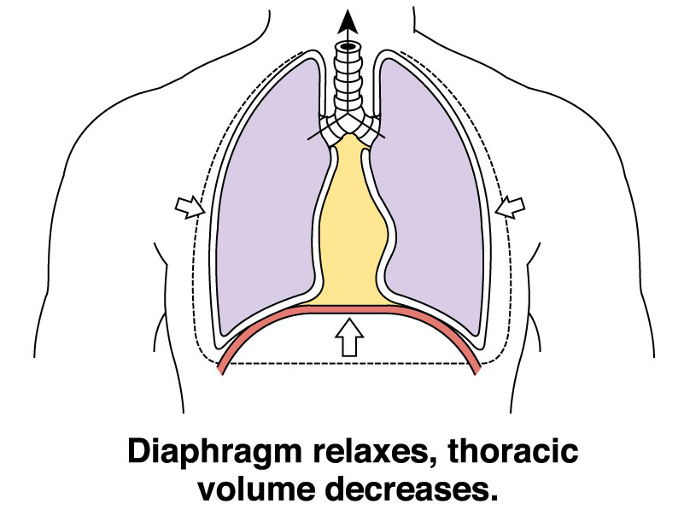
O ρόλος του διαφράγματος στην αναπνοή
εισπνοή
εκπνοή

Slide 26
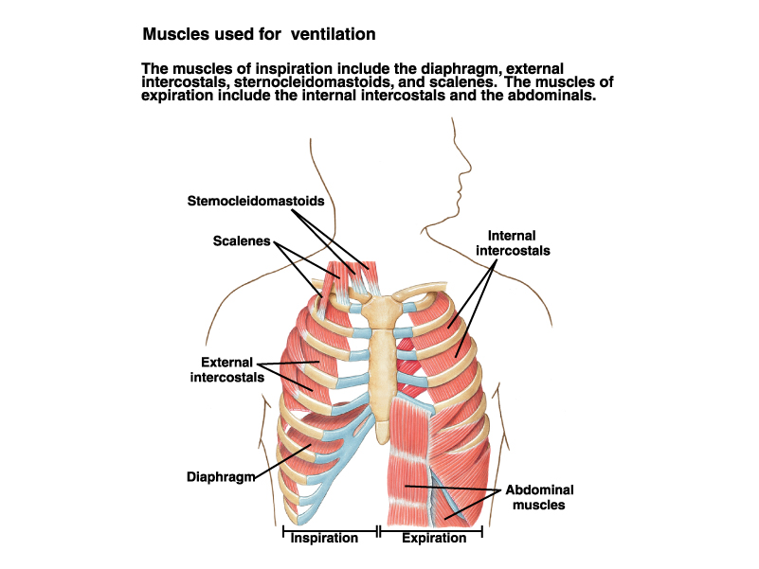
Μύες που συμμετέχουν στην αναπνοή
Κύριοι
Διάφραγμα
Έξω μεσοπλεύριοι
Επικουρικοί
Στερνοκλειδομαστοειδείς
Πρόσθιοι οδοντωτοί
Σκαληνοί
Ορθοί κοιλιακοί
Έσω μεσοπλεύριοι

Slide 27
Οργάνωση του αναπνευστικού συστήματος (ΙΙ)
Περιλαμβάνει: στόμα, μύτη, φάρυγγα, λάρυγγα, τραχεία, βρόγχους
Ζώνη αγωγής
Ρόλος: - προστασία (βλεφαρίδες, αδένες που
εκκρίνουν βλέννα, φαγοκύτταρα)
- θέρμανση και ύγρανση αέρα
- ρύθμιση ποσού αέρα που φτάνει στις κυψελίδες
Περιλαμβάνει: βρογχιόλια, κυψελιδικούς σάκους
Αναπνευστική ζώνη
Ρόλος:ανταλλαγή αερίων μεταξύ αίματος-αέρα

Slide 28
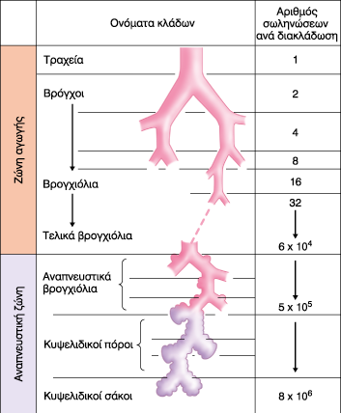
Νεύρωση
Κροσσοί-βλέννα
Αιμοφόρα αγγεία
Λείοι μύες
Ανταλλαγή

Slide 29
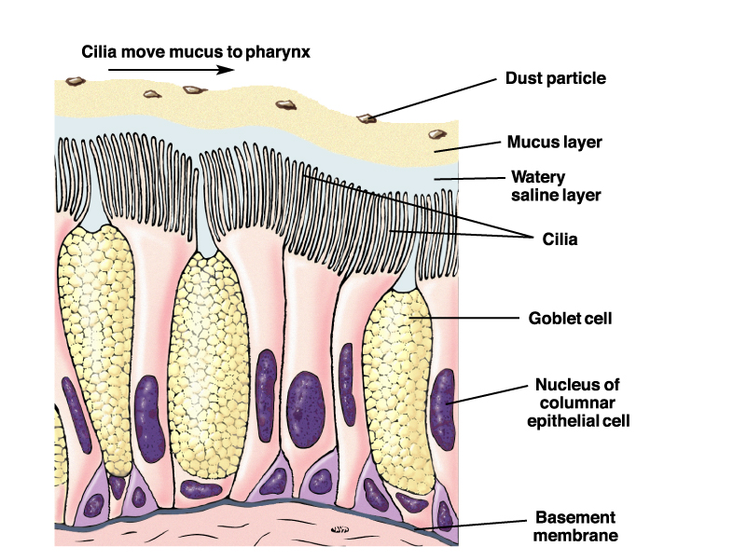
Κροσσοί - Βλέννα

Slide 30
Τάξεις μεγεθών στις κυψελίδες
Διάμετρος κυψελίδων: 100-300 μm
Αριθμός κυψελίδων: 300 x 10⁶
Επιφάνεια κυψελίδων: 60-80 m²
Ολική επιφάνεια διάχυσης: 40-60 m²
Σε κάθε καρδιακό παλμό το τοίχωμα μιας κυψελίδας έρχεται σε επαφή με 2.300 RBC
Μήκος τριχοειδών στον πνεύμονα: 2.400 km

Slide 31
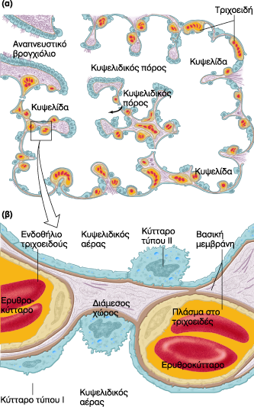
Κυψελιδική επιφάνεια
Τύπου Ι: επιθηλιακά πλακώδη
Κύτταρα
Τύπου ΙΙ: διάσπαρτα,
κυβικά επιθηλιακά
επιφανειοδραστικός
παράγοντας
Κυψελιδικό επιθήλιο (0,3 μm) (διατήρηση δομής κυψελίδας)
Ενδοθήλιο τριχοειδούς (0,2 μm) (περιορίζει το αίμα)
Διάμεσος συνδετικός ιστός (0,2 μm)
(κολλαγόνες και ελαστικές ίνες)
Στιβάδες
+ 0,01 μm επιφανειοδραστικός παράγοντας

Slide 32
Επιμέρους λειτουργίες της αναπνοής
Αερισμός των πνευμόνων, δηλ. η διακίνηση αέρα μεταξύ της ατμόσφαιρας και των κυψελίδων των πνευμόνων
Διάχυση Ο2 και CO2 μεταξύ των κυψελίδων και του αίματος (απόσταση διάχυσης < 0,2 μm)
Μεταφορά του Ο2 και του CO2 με το αίμα και τα υγρά του σώματος προς και από τα κύτταρα
Ρύθμιση του αερισμού των πνευμόνων και άλλων παραμέτρων της αναπνοής

Slide 33
Αερισμός των πνευμόνων, δηλ. η διακίνηση αέρα μεταξύ της ατμόσφαιρας και των κυψελίδων των πνευμόνων
Διάχυση Ο2 και CO2 μεταξύ των κυψελίδων και του αίματος (απόσταση διάχυσης < 0,2 μm)
Μεταφορά του Ο2 και του CO2 με το αίμα και τα υγρά του σώματος προς και από τα κύτταρα
Ρύθμιση του αερισμού των πνευμόνων και άλλων παραμέτρων της αναπνοής

Slide 34
Φυσικές ιδιότητες των πνευμόνων
Ενδοτικότητα = η ευκολία με την οποία οι πνεύμονες διατείνονται κάτω από πίεση. Μετρείται ως η μεταβολή του πνευμονικού όγκου προς τη μεταβολή της ενδοπνευμονικής πίεσης (συμμετοχή αναπνευστικών μυών).
Ελαστικότητα (ελαστική επαναφορά) = η τάση να επιστρέψει στην αρχική του δομή. Χρησιμεύει για την έξοδο του αέρα κατά την εκπνοή (χωρίς κατανάλωση ενέργειας).
Επιφανειακή τάση = ασκείται από το υγρό των κυψελίδων. Δημιουργεί μια εσωτερική δύναμη που ασκεί πίεση μέσα στις κυψελίδες.

Slide 35
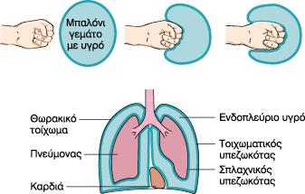
Ενδοτικότητα, Ελαστικότητα και Υπεζωκότας
(ή πλευριτικό υγρό)

Slide 36
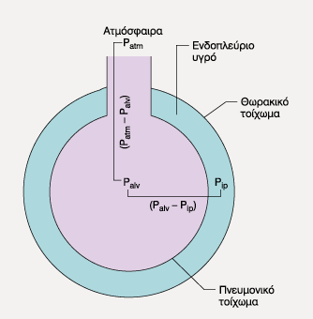
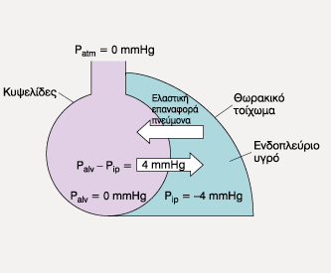
Διαπνευμονική πίεση
Η διαφορά πίεσης μεταξύ του εσωτερικού και του εξωτερικού των πνευμόνων
P_{alv} - P_{ip}
*
* πνευμοθώρακας

Slide 37
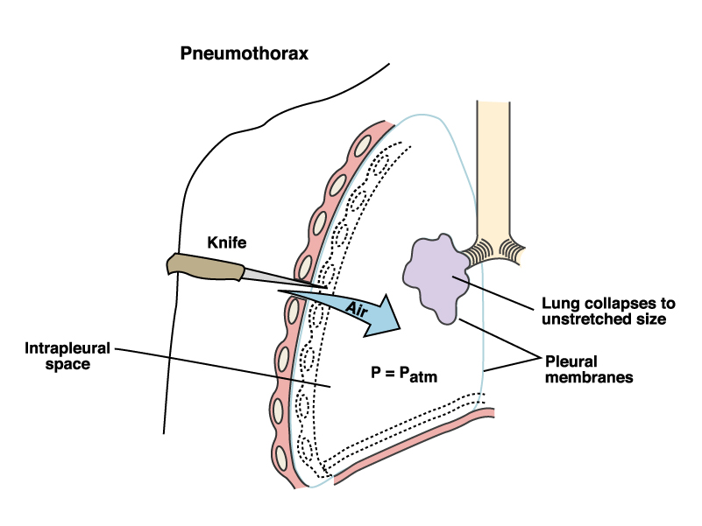
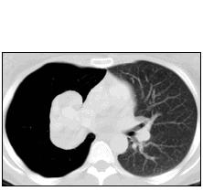
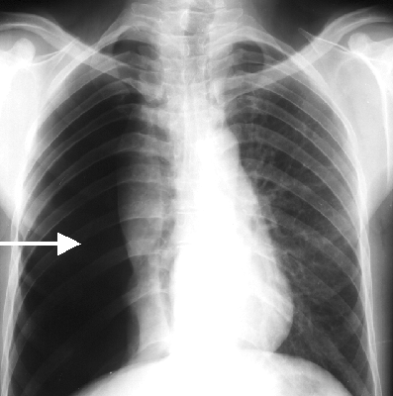

Slide 38
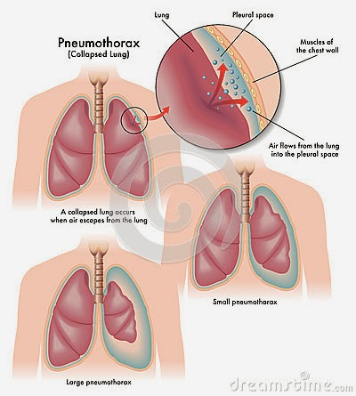
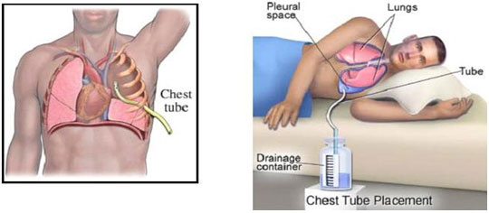

πνευμοθώρακας

Slide 39

Μεταβολές των πιέσεων κατά την εισπνοή και εκπνοή

Slide 40

Μεταβολές των πιέσεων κατά την εισπνοή και εκπνοή

Slide 41
Τι επηρεάζει την ενδοτικότητα ?
Διατασιμότητα των πνευμόνων
πάχυνση των πνευμονικών ιστών = ↓ ενδοτικότητας
(πχ. χρόνια βρογχίτιδα)
Επιφανειακή τάση στην επιφάνεια επαφής ύδατος-αέρα
επιφανειοδραστικός παράγοντας = ↑ ενδοτικότητας
(πχ. σύνδρομο αναπνευστικής δυσχέρειας νεογνών; ARDS)
Αντιστάσεις αεραγωγών
συστολή λείων μυών αεραγωγών = ↓ ενδοτικότητας
(πχ. άσθμα)

Slide 42
Επιφανειοδραστικός παράγοντας
Μείγμα λιπιδίων και πρωτεϊνών
Εκκρίνεται από τα επιθηλιακά κύτταρα τύπου ΙΙ των κυψελίδων
Σχηματίζει μονομοριακό στρώμα λιπιδίων στις κυψελίδες που μειώνει την επιφανειακή τάση ⇒ ↑ ενδοτικότητα ⇒ ευκολότερη έκπτυξη
Φωσφολιπίδια: 80-90 %
      φωσφατιδυλοχολίνη (70-80%) [μείωση επιφανειακής τάσης]
      φωσφατιδυλογλυκερόλη (10%)
      φωσφατιδυλοϊνοσιτόλη (3%)
      φωσφατιδυλοαιθανολαμίνη (3%)
      ουδέτερα λιπίδια – χοληστερόλη (10%) [αύξηση ρευστότητας]
Πρωτεΐνες: 10-20 %
      ανοσοσφαιρίνες G
      αλβουμίνες
      υδρόφιλες SP-A (50%) και SP-D (49%) [ομοιόσταση ΕΠ/άμυνα]
      υδρόφοβες SP-B (1%) και SP-C (1%) [κατανομή/διάταξη λιπιδίων]

Slide 43
Λειτουργίες Επιφανειοδραστικού Παράγοντα
Βιοφυσικές λειτουργίες
Ενισχύει τη διαστολή των πνευμόνων κατά την εισπνοή
Αποτρέπει την σύμπτωση των κυψελίδων κατά την εκπνοή
Αποτρέπει το πνευμονικό οίδημα εξισορροπώντας τις υδροστατικές δυνάμεις διήθησης των υγρών
Σταθεροποιεί τους μικρούς αεραγωγούς
Διευκολύνει τη μεταφορά βλέννας, σωματιδίων και κυτταρικών υπολειμμάτων από τις κυψελίδες στους μεγάλους αεραγωγούς
Μετακινεί σωματίδια <6 μm κάτω από το επιθηλιακό υγρό
Ανοσολογικές λειτουργίες
Καταστολή πολλαπλασιασμού και παραγωγής Ig από λεμφοκύτταρα
Αναστολή έκκρισης κυτταροκινών από μακροφάγα
Εξουδετέρωση ελευθέρων ριζών και δραστικών ενώσεων Ο₂
SP-A & SP-D: συμμετέχουν στην φαγοκυττάρωση, χημειοτακτισμό, οψωνισμό μικροοργανισμών και δεσμεύουν βακτηριακές τοξίνες

Slide 44

Φυσιολογικό νεογνό
Πρόωρο νεογνό με RDS ή «ασθένεια υαλώδους μεμβράνης»
<34 εβδομάδων
~Survanta ε.τ.
κορτικοστεροειδή

Slide 45
Αντιστάσεις αεραγωγών κατά την αναπνοή
Ι. Ολική αντίσταση (R) αεραγωγών στη ροή του αέρα
αλληλεπιδράσεις μορίων αερίου x μήκος διαδρομής
ακτίνα αεραγωγού ⁴
R εξαρτάται:
φυσικούς παράγοντες (πχ μεγέθυνση θωρακικής κοιλότητας, διαπνευμονική πίεση, ελαστικότητα ινών που περιβάλλουν τις κυψελίδες)
νευρικούς παράγοντες (ΑΝΣ, συμπαθητικοί αδρενεργικοί νευρώνες προκαλούν χαλάρωση των λείων μυών των αεραγωγών, διεύρυνση τους και ελάττωση της R = παρασυμπαθητικοί χοληνεργικοί νευρώνες)
χημικούς παράγοντες (η αδρεναλίνη προκαλεί διεύρυνση των αεραγωγών)

Slide 46
Αντιστάσεις αεραγωγών κατά την αναπνοή
ΙI. Tοπική αντίσταση κυψελίδων στη ροή του αέρα
σημαντικός ο ρόλος της τοπικής συγκέντρωσης CO2
Παράγοντες που ελέγχουν την αντίσταση των κυψελίδων
Αποτέλεσμα | Παράγοντας
Σύσπαση | Ισταμίνη Παρασυμπαθητικά νεύρα Μείωση CO2
Χαλάρωση | Αδρεναλίνη Συμπαθητικά νεύρα Αύξηση CΟ2

Slide 47

Όγκοι και χωρητικότητες των πνευμόνων - Σπιρομέτρηση
Μετρούμε: - όγκο εισπνεόμενου αέρα (lt)
- ροή αέρα (lt/sec)
Χρήσιμη μέτρηση: ταχέως εκπνεόμενος όγκος σε 1 sec (FEV1) (συνήθως το 80% της ζωτικής χωρητικότητας)
3000 ml
3500 ml
5000 ml
6000 ml
1500 ml
1000 ml
2500 ml

Slide 48


Σπιρόμετρο
Με το σπιρόμετρο ελέγχουμε την πνευμονική λειτουργία

Slide 49
Ανατομικός και κυψελιδικός νεκρός όγκος
Ο αέρας που υπάρχει
στους αεραγωγούς
(150 ml)
Ο αέρας που δεν χρησιμοποιείται
για ανταλλαγή αερίων με το αίμα
(έλλειψη αιμάτωσης κυψελίδων)
Φυσιολογικός νεκρός χώρος
Κυψελιδικός αερισμός (ml/min) =
(V αναπνεόμενος – V νεκρός) x αναπνευστική συχνότητα
(ml/αναπνοή) (αναπνοές/min)
Δηλ. ο συνολικός όγκος φρέσκου αέρα που εισέρχεται στις κυψελίδες ανά λεπτό)

Slide 50
Αερισμός των πνευμόνων, δηλ. η διακίνηση αέρα μεταξύ της ατμόσφαιρας και των κυψελίδων των πνευμόνων
Διάχυση Ο2 και CO2 μεταξύ των κυψελίδων και του αίματος (απόσταση διάχυσης < 0,2 μm)
Μεταφορά του Ο2 και του CO2 με το αίμα και τα υγρά του σώματος προς και από τα κύτταρα
Ρύθμιση του αερισμού των πνευμόνων και άλλων παραμέτρων της αναπνοής

Slide 51
Κυψελιδική επιφάνεια
Τύπου Ι: επιθηλιακά πλακώδη
Κύτταρα
Τύπου ΙΙ: διάσπαρτα,
κυβικά επιθηλιακά
επιφανειοδραστικός
παράγοντας (λιποprt)
Κυψελιδικό επιθήλιο (0,05-0,3 μm) (διατήρηση δομής κυψελίδας)
Ενδοθήλιο τριχοειδούς (0,04-0,2 μm) (περιορίζει το αίμα)
Διάμεσος συνδετικός ιστός(0,02-0,2μm)
(κολλαγόνες και ελαστικές ίνες)
Στιβάδες
(0,2-0,6 μm)
+ 0,01 μm επιφανειοδραστικός παράγοντας

Slide 52

Ανταλλαγή αερίων με διάχυση
Διάχυση
Διάχυση

Slide 53

Ανταλλαγή Ο2 και CO2
21% των 4000 ml
αναπνευστικό πηλίκο (RQ)
=
παραγόμενο CO2
καταναλισκόμενο Ο2
φυσιολ. τιμή RQ=0,8

Slide 54

Μερικές πιέσεις Ο2 + CO2 στον αέρα και στον οργανισμό
P_{O2} P_{CO2}

Slide 55

Υποαερισμός - Υπεραερισμός
Υποαερισμός
PCO2 > 40 mmHg
(o κυψελιδικός αερισμός δεν συμβαδίζει με την παραγωγή CO2)
Υπεραερισμός
PCO2 < 40 mmHg
(ο κυψελιδικός αερισμός πολύ μεγάλος για το παραγόμενο CO2)

Slide 56
Αερισμός των πνευμόνων, δηλ. η διακίνηση αέρα μεταξύ της ατμόσφαιρας και των κυψελίδων των πνευμόνων
Διάχυση Ο2 και CO2 μεταξύ των κυψελίδων και του αίματος (απόσταση διάχυσης < 0,2 μm)
Μεταφορά του Ο2 και του CO2 με το αίμα και τα υγρά του σώματος προς και από τα κύτταρα
Ρύθμιση του αερισμού των πνευμόνων και άλλων παραμέτρων της αναπνοής

Slide 57
Αναπνευστικές χρωστικές -αιμοσφαιρίνη
Ιδιότητες:
μεγάλη συγγένεια με το Ο2, ώστε να το δεσμεύουν ακόμα και όταν αυτό παρέχεται σε μικρή συγκέντρωση
ικανότητα μεταφοράς CO2, ώστε το pH των ιστών να διατηρείται σταθερό.
Χαρακτηριστικά:
πρωτεΐνες ποικίλου ΜΒ, περιέχουν ένα μέταλλο Fe²⁺
κλεισμένες σε κύτταρα ή στο πλάσμα
αναπνευστικές χρωστικές:
αιμοσφαιρίνη

Slide 58

Αιμοσφαιρίνη (Ι)
(x4)
(x4)
29x10^{–12} Hb/RBC

Slide 59


Αιμοσφαιρίνη (ΙΙ)
Δομικές αλλαγές στην αλυσίδα της Ηb που επάγονται από την οξυγόνωση
Ηb = δεοξυαιμοσφαιρίνη
HbO2 = οξυαιμοσφαιρίνη
Κάθε αντίδραση έχει διαφορετική σταθερά ισορροπίας

Slide 60

Αιμοσφαιρίνη (ΙΙΙ)
ΡΟ2 = 60-100 mmHg
κορεσμός Hb > 90%
P₅₀ = η τιμή της PO2 που αρκεί για να κορεστεί το 50% της Hb
Ποσοστό κορεσμού = Ο2 συνδεδεμένο με την Hb
μέγιστη ικανότητα της Hb για δέσμευση

Slide 61
Παράγοντες που επηρεάζουν τον κορεσμό της Hb
το pH
η θερμοκρασία
η PCO2 του αίματος
η συγκέντρωση 2,3-διφωσφογλυκερινικού οξέoς (DPG) (μεταβολίτης της γλυκόλυσης, παράγεται από τα RBC)
Κατηγορίες μετατοπίσεων της καμπύλης κορεσμού της Hb
Bραχυπρόθεσμες (όταν αλλάζουν οι απαιτήσεις των ιστών σε σχέση με το Ο2 του περιβάλλοντος)
Μακροπρόθεσμες ή εξελικτικές (εξέλιξη των ειδών σε περιβάλλοντα με διαφορετική περιεκτικότητα σε Ο2 ή διαφορά στις απαιτήσεις Ο2 ανάμεσα σε είδη)
Μεσοπρόθεσμες (εγκλιματισμός)

Slide 62




Παράγοντες που επηρεάζουν τον κορεσμό της Hb

Slide 63
Μετατόπιση καμπύλης κορεσμού της Hb
Προς τα δεξιά:
αύξηση των ιόντων Η+ (μείωση του pH)
αύξηση συγκέντρωσης CO2
αύξηση της θερμοκρασίας
αύξηση του DPG
κατά τη μυϊκή άσκηση γιατί:
1. οι λειτουργούντες μύες εκλύουν μεγάλες ποσότητες CO2
2. παράγουν οξέα που αυξάνουν τη συγκέντρωση των Η+
3. η θερμοκρασία τους αυξάνεται κατά 3-4 βαθμούς
Κατά τη μυϊκή άσκηση αποδίδεται Ο2 στους ιστούς υπό PO2 μέχρι και 40 mmHg ακόμα και αν ο κορεσμός της Ηb είναι < 75%

Slide 64

Μεταφορά του CO2
Ένωση με αμινομάδες της Hb, δηλ. σε διαφορετική θέση από το O2
Ολικό CO2 αίματος
=
διαλυμένο CO2 (7%)
+
διττανθρακικά (70%)
+
CO2 καρβαμινοHb (23%)

Slide 65
Αερισμός των πνευμόνων, δηλ. η διακίνηση αέρα μεταξύ της ατμόσφαιρας και των κυψελίδων των πνευμόνων
Διάχυση Ο2 και CO2 μεταξύ των κυψελίδων και του αίματος (απόσταση διάχυσης < 0,2 μm)
Μεταφορά του Ο2 και του CO2 με το αίμα και τα υγρά του σώματος προς και από τα κύτταρα
Ρύθμιση του αερισμού των πνευμόνων και άλλων παραμέτρων της αναπνοής

Slide 66
Η νευρογενής ρύθμιση της αναπνοής
Αναπνευστικό κέντρο: εντοπίζεται αμφοτερόπλευρα στον προμήκη και τη γέφυρα
ραχιαία αναπνευστική ομάδα νευρώνων (εισπνευστική κίνηση, κύρια ομάδα)
κοιλιακή αναπνευστική ομάδα νευρώνων (εκπνευστική και εισπνευστική κίνηση, επιπρόσθετη ενίσχυση εισπνοής)
πνευμοταξικό κέντρο (ρύθμιση ρυθμού και μορφής αναπνευστικών κινήσεων, αύξηση συχνότητας αν. κινήσεων 30-40/min)
Διακρίνεται:

Slide 67
Οργάνωση του αναπνευστικού κέντρου
(3)
(1)
(2)
Απνευστικό κέντρο : συμμετέχει στη ρύθμιση του βάθους των αναπνευστικών κινήσεων. Υπερπλήρωση πνευμόνων και επιτέλεση αραιών και βραχέων εκπνευστικών κινήσεων.

Slide 68
Η χημική ρύθμιση της αναπνοής
Η διατήρηση κατάλληλων συγκεντρώσεων Ο2, CO2 και Η+ στους ιστούς
Άμεση ρύθμιση από το CO2 και το Η+ (πρωταρχικό ερέθισμα)
Άμεση ρύθμιση από τη συγκέντρωση Ο2
Έμμεση ρύθμιση του συστήματος των περιφερικών χημειοϋποδοχέων από το Ο2
Κεντρικοί χημειοϋποδοχείς:
χημειοευαίσθητη περιοχή στον προμήκη
Περιφερικοί χημειουποδοχείς:
καρωτιδικά σωμάτια (γλωσσοφαρυγγικό)
αορτικά σωμάτια (πνευμονογαστικό)

Slide 69
Χημειοευαίσθητη περιοχή προμήκους
μεγάλη ευαισθησία στις μεταβολές της συγκέντρωσης Η+ του αίματος
διεγείρει τα άλλα τμήματα του αναπν. κέντρου
περισσότερα Η+ αποδίδονται όταν αυξάνεται η συγκέντρωση CO2 στο αίμα

Slide 70
Περιφερικοί χημειοϋποδοχείς
ανίχνευση μεταβολών Ο2 αίματος
διέγερση περιφερικών χημειοϋποδοχέων στο 1/5 του χρόνου που απαιτείται για κεντρική διέγερση
άμεση αντίδραση στην αύξηση CO2 κατά την έναρξη της μυϊκής δραστηριότητας

Slide 71
Άλλοι παράγοντες που επηρεάζουν την αναπνοή
Εκούσια ρύθμιση (ανεξάρτητη του αναπνευστικού κέντρου, νευρικές οδοί κατευθείαν από τον εγκεφαλικό φλοιό-φλοιονωτιαία οδό-αναπνευστικούς μύες)
Υποδοχείς όχλησης (ερεθισμός αισθητικών απολήξεων τραχείας, βρόγχων, βρογχιολίων, πχ βήχας, φτάρνισμα)
Υποδοχείς J των πνευμόνων (αισθητικές απολήξεις στα τοιχώματα των κυψελίδων κοντά στα τριχοειδή)
Εγκεφαλικό οίδημα (συμπίεση εγκεφαλικών αρτηριών και αναστολή αιμάτωσης εγκεφάλου)
Αναισθησία (μορφίνη, νατριούχος πεντοβαρβιτάλη)

Slide 72

Ευχαριστώ πάρα πολύ ~!!!

